Slide 1
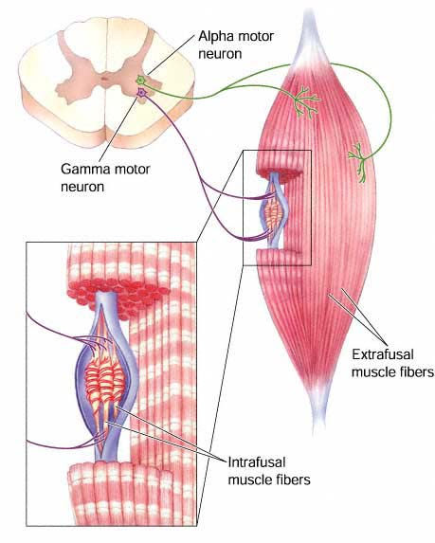
Universidad de los Andes
Facultad de Medicina
Postgrado de Medicina Física y Rehabilitación
MANEJO DE LA ESPASTICIDAD
Morelia Hernández
Asesor: Dr. Pérez-Colmenares
JUNIO 2011

Slide 2
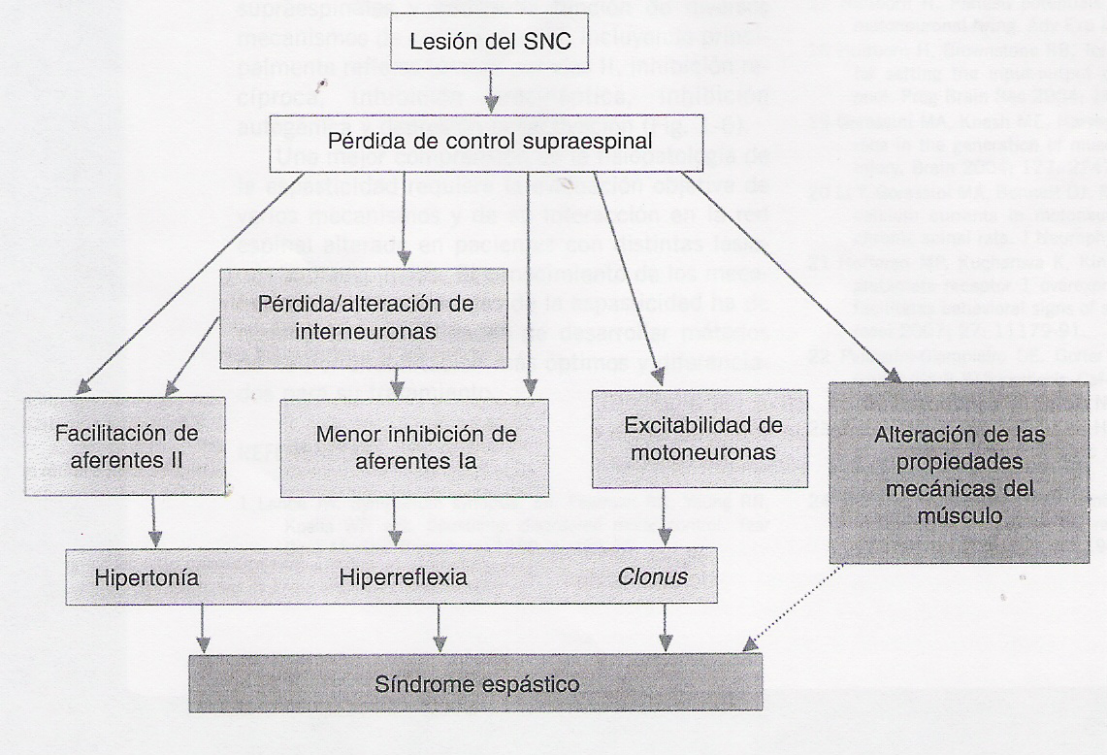

Slide 3
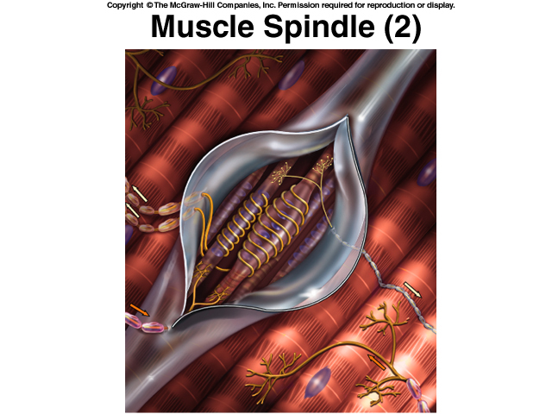
ESPASTICIDAD
LESION DEL SNC
FASE FLÀCCIDA
FASE ESPÀSTICA
“Procesamiento anormal de las aferencias espinales”
“Muelle de Navaja” : Impulsos inhibitorios 1b, desde
òrgano tendinoso de Golgi , en respuesta a un estiramiento
muscular forzado.

Slide 4
SINDROME DE MOTONEURONA SUPERIOR
Debilidad muscular (Paresia o Paràlisis)
Atrofia muscular moderada
Hiperreflexia
Hipertonía
Espasticidad
Babinski

Slide 5

MUSCULOS ANTIGRAVITATORIOS
Miembros Superiores.
Pectoral Mayor.
Flexores :
Antebrazo
Muñeca
Dedos

Slide 6
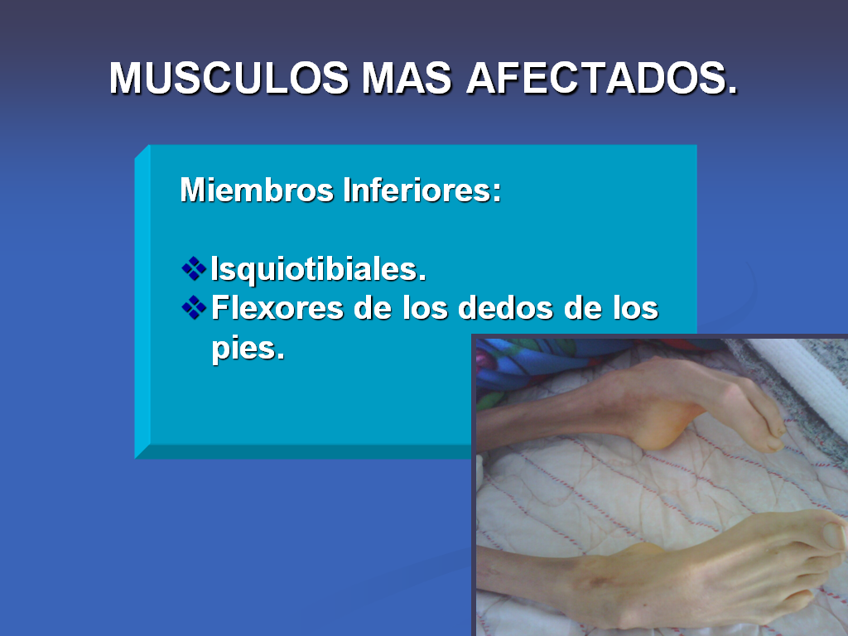
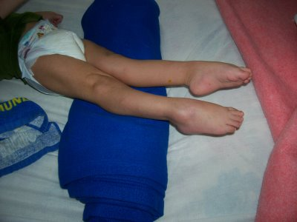
MUSCULOS ANTIGRAVITATORIOS
MIEMBROS INFERIORES
ISQUIOTIBIALES
FLEXORES DE LOS DEDOS
DE LOS PIES

Slide 7
LESIONADO MEDULAR
INVESTIGAR Y
PREVENIR
INFECCIÒN URINARIA
CÀLCULOS RENALES Y VESICULARES
ESTREÑIMIENTO
ESCARAS
CONTRACTURA MUSCULAR Y ARTICULAR
DESGARRO MUSCULAR
TROMBOSIS VENOSA PROFUNDA

Slide 8
ESPASTICIDAD
VENTAJAS
DESVENTAJAS
Previene Atrofia Muscular
Bipedestación
Descalcificación ósea
Mejora Ventilación / CV
Continencia Esfinteriana
Actividad Voluntaria /sueño
Deformidad Osteoarticular
AVD / Movilización
Lesiones en piel
Produce dolor

Slide 9
SECUELAS DE LA ESPASTICIDAD
EN LAS ARTICULACIONES
LUXACIÒN ARTICULAR DE LA CADERA
RECURVATUM DE LA RODILLA
RETROPOSICIÒN DE LA HEMIPELVIS IPSILATERAL

Slide 10
SECUELAS DE LA ESPASTICIDAD
EN LOS MÙSCULOS
POSTURA FIJA
FLEXIÓN DE CODO, MUÑECA Y DEDOS
PIE EQUINO VARO

Slide 11
Objetivos
MANEJO DE LA ESPASTICIDAD
EVALUACIÒN
DEL PACIENTE
TRATAMIENTO
QUIRÙRGICO
TRATAMIENTO
FARMACOLÒGICO

Slide 12
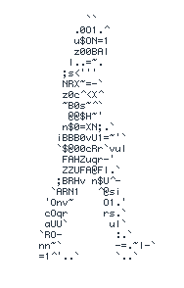
MANEJO DE LA ESPASTICIDAD
MANTENER LA FUNCIONALIDAD

Slide 13
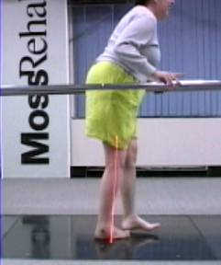
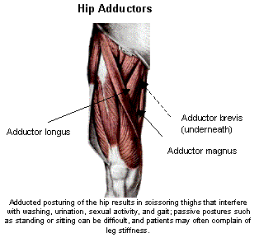
EVALUACIÒN DEL PACIENTE
Problema
Diagnostico
Topografia Muscular
Dosis ( Consentimiento Informado )
Terapia
Tto Quirùrgico

Slide 14
MANEJO DE LA ESPASTICIDAD
.
J. Sanchez,A. Ferrero.Aguilar,J. y col.2008.Manual SERMEF de Rehabilitación y Medicina Fisica.España .
EQUIPO
MULTIDISCIPLINARIO
TÈCNICO ORTOPÈDICOORTESICOOR
TERAPISTA
CUIDADORES
NEURÒLOGO
TRAUMATOLOGO
FISIATRA
TRABAJADOR
SOCIAL
PSIQUIATRA
FAMILIA

Slide 15
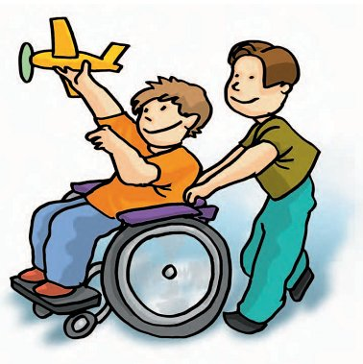
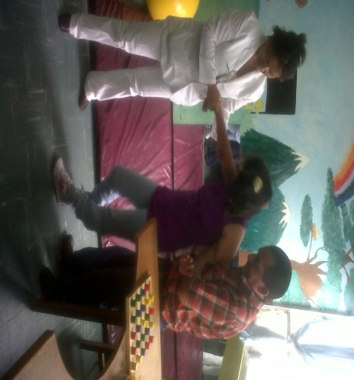
PROBLEMA
LIMITACIÒN FUNCIONAL
IMPACTO INDIVIDUAL
IMPACTO ENTORNO FAMILIAR

Slide 16
Actividades de la Vida Diaria
Ambulación
Alimentación
Higiene
Personal
Traslado
Vestido
Sanchez,I.Ferrero,A.Aguilar,J.y col.Manual SERMEF de Rehabilitación y Medicina FisicaPanamericana.2008.

Slide 17
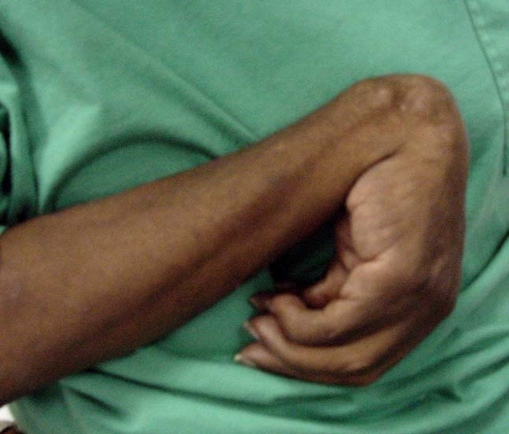
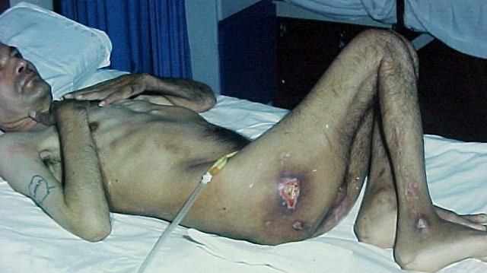
DIAGNÒSTICO
  SINDROME DE NEURONA MOTORA SUPERIOR
  Lesionado Mdular
  T E C
  Mielopatias
  Secuelas PCI
  Encefalopatia

Slide 18
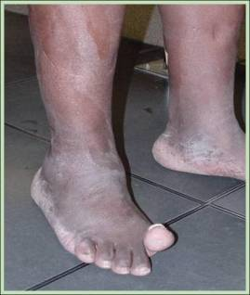
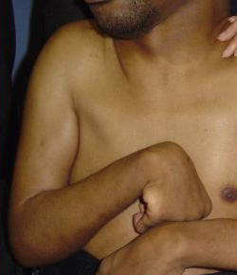
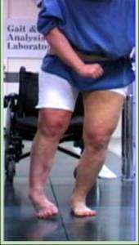
Topografía Muscular
Focal Hiperextensión del halux, aducción de los muslos, etc.
Multifocal Afectación de varias articulaciones de la misma extremidad
RegionAL Diplejía espásttica
Generalizada Afectación de las 4 extremidades
Focal
Multifocal
Regional
Generalizada

Slide 19
EVALUACIÒN DEL PACIENTE
MÈTODOS PARA MEDIR :
1.-DEFICIENCIA
ASWORTH
PENN
TARDIU
2.-DISCAPACIDAD
AVD BARTHEL
MOVILIDAD FIM
CONTROL ESFINTERIANO

Slide 20
ESCALA DE ASWORTH MODIFICADO
0 No hay aumento del tono muscular.
1 Leve aumento del tono muscular. Resistencia al final del AMA
1+ Leve aumento del tono muscular en menos de la mitad del AMA
2 Aumento marcado del tono muscular, en la mayor parte del AMA.
3 Considerable aumento del tono muscular. En todo el AMA
4 Rigidez en flexión o extensión

Slide 21
CLONUS
0 AUSENTE
NO SOSTENIDO
SOSTENIDO
ESPONTÁNEOS O PROVOCADOS POR UN TOQUE LIGERO.

Slide 22
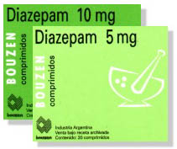
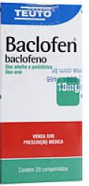
TTO FARMACOLÒGICO
DROGAS GABAÈRGICAS : GABA
ACIDO GLUTÀMICO : NEUROTRANSMISOR INHIBITORIO (Sinapsis Presinaptica + Sinapsis Postsinàptica)
BENZODIACEPINAS RECEPTORES GABA A
ABRE CANALES DE CL
BACLOFENO RECEPTORES GABA B Y C
ABRE CANALES DE K

Slide 23
BACLOFENO
(GABA B Y C)
ESPASTICIDAD ORIGEN PERIFERICO
Bloquea vias Aferentes
Abre canales de K. Tono Muscular
LIORESAL : 10 mg/ 25 mg
BACLOFEN /
BACLOFENO 10 mg
BACLON

Slide 24
BACLOFENO
ABSORCIÒN VÌA
ORAL
ELIMINACIÒN
POR VÌA RENAL
ATRAVIESA BARRERRA
HEMATOENCEFÀLICA
VIDA MEDIA
4 HORAS
METABOLIZA EN EL
HIGADO
30% UNE A PROTEÌNAS
CONCENTRACIÒN MÀXIMA
3-4 HORAS

Slide 25
BACLOFENO. DOSIS
NIÑOS MENORES DE 7 AÑOS
2,5 a 5 mg/kg/ dìa ( T I D )
Dosis Màxima : 30 mg/kg-dìa
NIÑOS MAYORES DE 7 AÑOS
DOSIS MÀXIMA: 60 Mg/kg-dìa
ADULTOS: 5mg ( T I D )
Dosis Màxima : 80 mg/kg-dìa

Slide 26
BACLOFENO.
EFECTOS COLATERALES
CONVULSIONES
VÈRTIGOS
NAUSEAS
HIPOTENSIÒN
SEDACIÒN
DEBILIDAD
CONFUSIÒN
DEPRESIÒN

Slide 27
INTOXICACIÒN POR BACLOFENO
MIOSIS
COMA
HIPORREFLEXIA
ARRITMIAS
HIPOTERMIA
HIPOTENSIÒN
HIPOVENTILACIÒN

Slide 28
BACLOFENO.CONTRAINDICACIONES
EMBARAZO
LACTANCIA MATERNA
INSUF
RENAL
ANCIANOS
DIABÈTICOS
INGESTA
ALCOHOL

Slide 29
BACLOFENO. SUPRESIÒN BRUSCA
ALUCINACIONES
AGITACIÒN
DELIRIO
CONFUSIÒN
PARANOIA
PSICOSIS

Slide 30
BENZODIACEPINAS
.Corteza Cerebral, cerebelo y Ganglios Basales)
ESPASTICIDAD ORIGEN CEREBRAL (GABA A)
Bloquea vias Aferentes
Abre canales de Cl. Tono Muscular
ACCIÒN CORTA : LORAZEPAM Y ALPRAZOLAM
ACCIÒN LARGA : DIAZEPAM Y CLONAZEPAM

Slide 31
DOSIS
DIAZEPAM
VALIUM 2,5 mg/ 5 mg/ 10 mg
TALEMA
ADULTOS:
D.I: 5mg/D
D.M: 60 mg/D
NIÑOS : 0,12-0,8 mg/Kg/ dìa

Slide 32
DIAZEPAM
METABOLISMO HEPÀTICO
98% PROTEINAS PLASMATICAS
VIDA MEDIA 20 – 70 HRS
SE EXCRETA
POR VÌA RENAL
RÀPIDA ABSORCIÒN ORAL

Slide 33
REACCIONES ADVERSAS
TRANSTORNOS DE LA MARCHA
TRANSTORNOS DE LA MEMORIA
NAUSEAS
SOMNOLENCIA
DEPRESIÒN

Slide 34
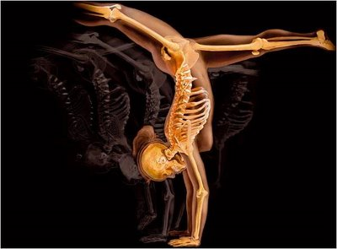
EVALUACION DEL IMPACTO FUNCIONAL
TTO QUIRÙRGICO Y
TTO INTRATECAL: Mas de 1 año
EVALUAR EFECTOS BENÈFICOS Y PERJUDICIALES

Slide 35
CORDECTOMÌA
MIELOTOMÌA
RIZOTOMÌA
NEUROTOMÌA
TENOTOMÌA
MIOTOMÌA
MEDICACION INTRATECAL
ESTIMULACION MÈDULA ESPINAL
BLOQUEO NERVIOS Y RAÌCES
MEDICACIÒN ORAL
BLOQUEO MUSCULAR
PREVENCIÒN DE NOCICEPCIÒN
EDUCACIÒN DEL PACIENTE
TERAPIA FÌSICA

Slide 36
OBJETIVOS DE LA TERAPIA FÌSICA
MOVILIZACIÒN ARTICULAR
ELONGACIÒN MUSCULAR
ACORTAMIENTO MUSCULAR
FIJO Y RIGIDEZ ARTICULAR:
MOVILIZACIÒN PASIVA

Slide 37
OBJETIVOS DE LA TERAPIA FÌSICA
MOVILIZACIÒN PASIVA
DORSIFLEXIÒN LENTA
ESPASMOS DE MUS. ANTIGRAVITATORIO
USO DE FÈRULAS (PIE EQUINO)
PROTECCIÒN EN PECHO Y CINTURA EN SILLA DE
RUEDAS

Slide 38
OBJETIVOS DEL TTO QUIRÙRGICO
ALARGAMIENTO DEL PSOAS
OSTEOTOMIA DERROTATIVA DEL FEMUR
TENOTOMIA DE LOS ADUCTORES
TRANSFERENCIA MIOTENDINOSA DE LOS ISQUIOTIBIALES

Slide 39
Objetivos del tto Quirùrgico
TRANSFERENCIA DEL RECTO ANTERIOR
ALARGAMIENTO DE LOS GEMELOS
OSTEOTOMÍA DEL CALCANEO
OSTEOTOMÍA DERROTATIVA DE LA TIBIA

Slide 40
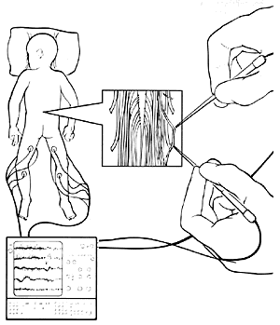
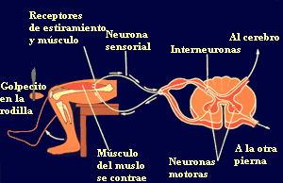
PROCEDIMIENTOS NEUROQUIRURGICOS:
RIZOTOMIA DORSAL SELECTIVA
LAMINECTOMÍA DE LAS RAICES DORSALES L2-S1.
ESTIMULACIÓN ELÉCTRICA DE LAS MISMAS.
SECCIÓN
PRESENTAN UNA RESPUESTA EXAGERADA.
Notes:
Al momento de la operación, el neurocirujano divide cada una de las raíces dorsales en 4-7 raicillas y estimula cada raicilla eléctricamente. Al examinar respuestas electromiográficas (EMG) del músculo en las extremidades bajas, el equipo quirúrgico identifica las raicillas que causan la espasticidad. Las raicillas anormales son cortadas selectivamente, dejando las raicillas normales intactas. Esto reduce mensajes desde el músculo que resulta en un mejor balance de las actividades de las células de los nervios en la médula espinal, y por lo tanto la espasticidad se reduce

Slide 41
PROCEDIMIENTOS NEUROQUIRURGICOS:
RIZOTOMIA DORSAL SELECTIVA
*PCI con espasticidad grave en extensores de miembros inferiores
*fracaso de procedimientos conservadores
*Edad: 3-6 a. Diplejía espástica, ambulatorio
* Dolor intratable MS hemipléjico adulto
INDICACIONES
*Hipotonía/debilidad temporal. *Disestesias
*Disfunción vesical
*Subluxación caderas
*Ataxia
COMPLICACIONES

Slide 42
PROCEDIMIENTOS NEUROABLACTIVOS
Neurotomía periférica
SE REALIZA INTERRUPCION DE FASCICULOS NERVIOSOS
BLOQUEANDO LA EFERENCIA DE LAS α MOTONEURONAS
SE IDENTIFICAN POR ELECTROESTIMULACION
SECCION DEL NERVIO
DISMINUYENDO LA ESPASTICIDAD Y CONTRACTURA

Slide 43
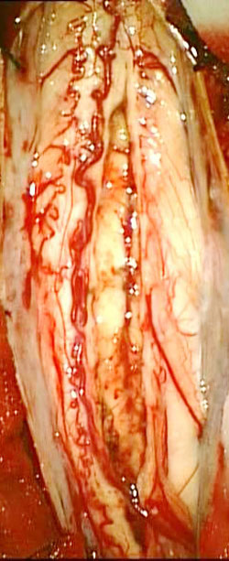
MIELOTOMIA
SEPARAR LONGITUDINALMENTE LA MEDULA ESPINAL EN
ANTERIOR Y POSTERIOR
ENTRE LOS SEGMENTOS L1 – L5
DISMINUYENDO LA ESPASTICIDAD, INTERRUPCION ARCO REFLEJO
ENTRE LAS ASTAS DORSALES Y VENTRALES
FISIOPATOLOGIA,CLINICA Y TRATAMIENTO DE LA ESPASTICIDAD. DR MARCELO MORELLO 2008

Slide 44
CIRUGÍA ORTOPÉDICA
1. Cirugía de partes blandas (inmovilización 3-4 semanas):
Liberar tensión de los músculos predominantes: tenotomías,
alargamientos tendinosos, neurectomías
Potenciar músculos debilitados: transferencias tendinosas
Recolocar las articulaciones mal alineadas
Uso + frecuente en EEII y en niños con PCI:
Adducto cadera para mejorar marcha, facilitar higiene, evitar
luxación:
tenotomías de adductores mediano, menor y gracilis,
neurectomía selectiva nervio obturador
Pie equino: alargamiento tendón Aquiles
Edad ideal: 8-12 años, tras un periodo de “lavado” sin uso de
Toxina

Slide 45

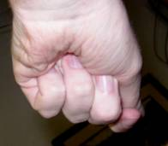
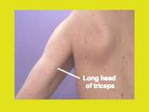
CIRUGÍA ORTOPÉDICA
ULTIMO NIVEL TERAPEUTICO
CORRECCION QUIRURGICA DEFORMIDADES NEUROORTOPEDICAS
MIEMBRO SUPERIOR
ALARGAMIENTOS TENDINOSOS
TRANSFERENCIAS MUSCULARES
TORAX
CORRECCIÓN DE ESCOLIOSIS

Slide 46
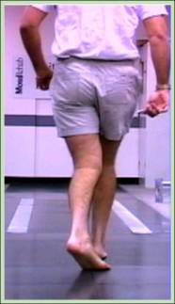
MIEMBROS INFERIORES
ALARGAMIENTO DEL PSOAS
OSTEOTOMIA DERROTATIVA DEL FEMUR
TENOTOMIA DE LOS ADUCTORES
TRANSFERENCIA MIOTENDINOSA DE LOS ISQUIOTIBIALES
TRANSFERENCIA DEL RECTO ANTERIOR
ALARGAMIENTO DE LOS GEMELOS
OSTEOTOMIA DEL CALCANEO
OSTEOTOMIA DERROTATIVA DE LA TIBIA

Slide 47
BIBLIOGRAFÍA
BIBLIOGRAFIA
1.-Becerril-Sanchez-Aldana,A.C.2008.transtornos del equilibrio:vértigos y Ataxia.
2.-Frykberg,G.E.Lindmark,B.Lanshammar,H.Borg,J.2007.J Rehabil Med.39:448-453
3.-Fustinoni,O.Semiología del sistema nervioso.Editorial El Ateneo.14ava Edición.Argentina.
4.-Kendalls,F.Kendalls,E.Geise-Provance,M.Anthony-Roman,W.Musculos.Pruebas Funcionales.Postura y dolor
5.-Ramirez-Camacho.2002.tratamiento de los transtornos del equilibrio. Información Terapéutica del Sistema Nacional de Salud.Vol 26(2).
6.- J. Sanchez,A. Ferrero.Aguilar,J. y col.2008.Manual SERMEF de Rehabilitación y Medicina Fisica.España .
7.-Stokes, M.2006.Rehabilitación Neurológica.Harcourt.Madrid.3-44

Slide 48
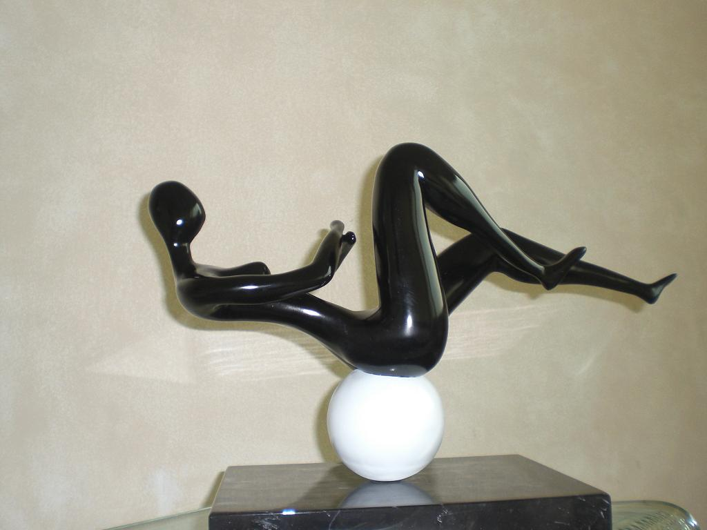
Gracias

